Slide 1
LT3750电源芯片梳理

Slide 2
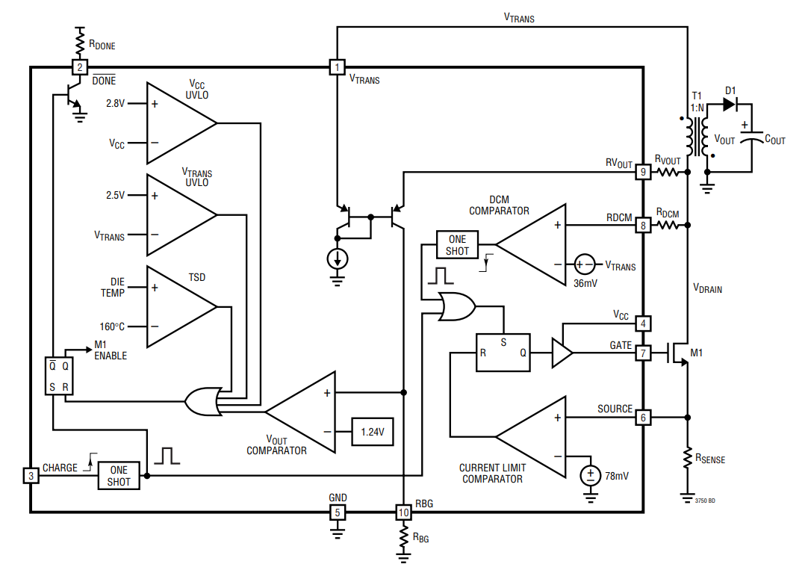
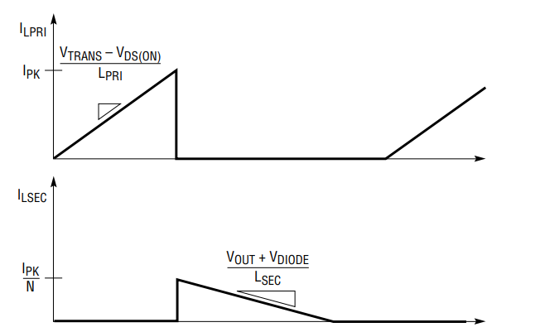
当充电信号触发，NMOS导通，原边开始充电，同名端反向，副级线圈无电流，能量存储在磁芯中
Current 7.8A RS触发器的R有效，NMOS截止
副边充电
现在直流电源最大4A，无法关断M1，需要更换Rsense

Slide 3
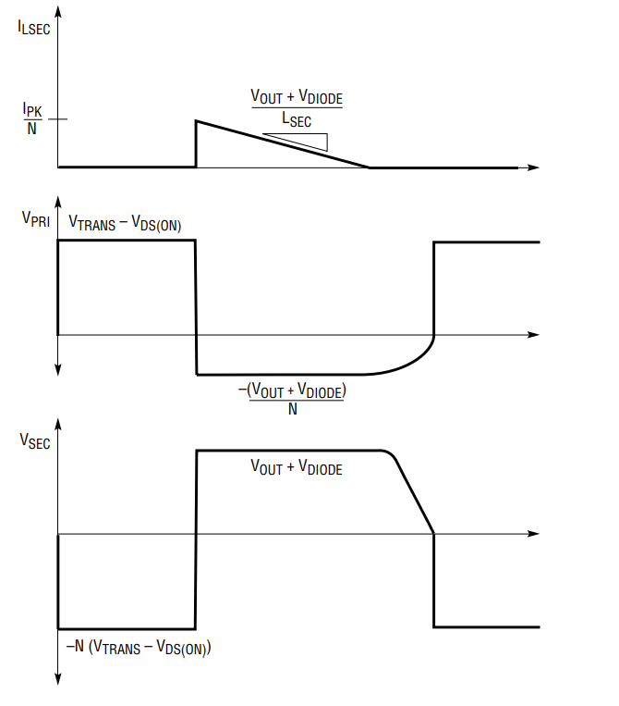
当M1截止，原边电流为0，能量耦合到副级线圈，电容开始充电。
当存储在磁芯中的能量耗尽，副级线圈电压下降，电压耦合至初级线圈，Vdrain下降，触发比较器，再次充电。
VOUT/N*RBG/(RVOUT+RBG)=1.24

Slide 4
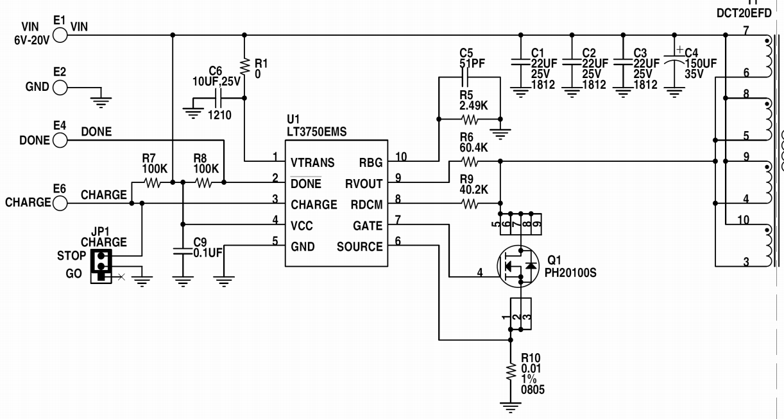
测试板连续充电方案（CHARGE为LOW时，线圈不充电）
数字控制器：HIGH-LOW(20us)-HIGH
反馈控制（单稳态触发器）：HIGH-LOW(20us)-HIGH

Slide 5
ADUM-3223驱动芯片梳理

Slide 6
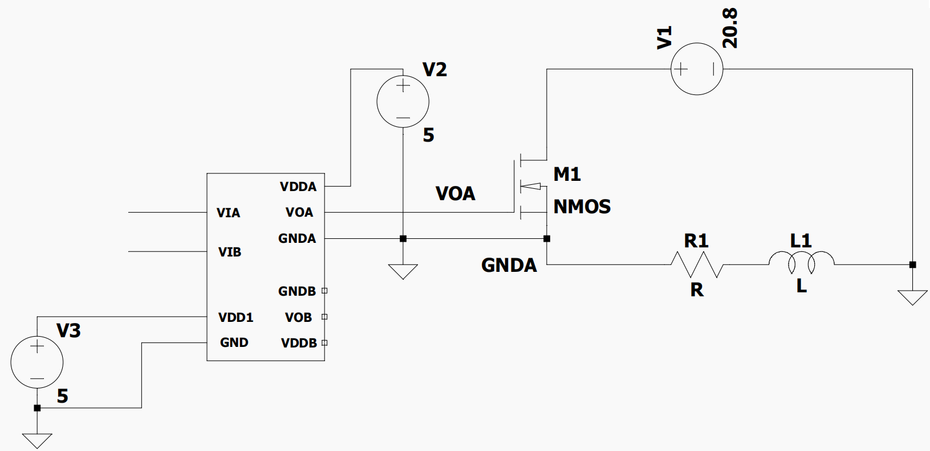
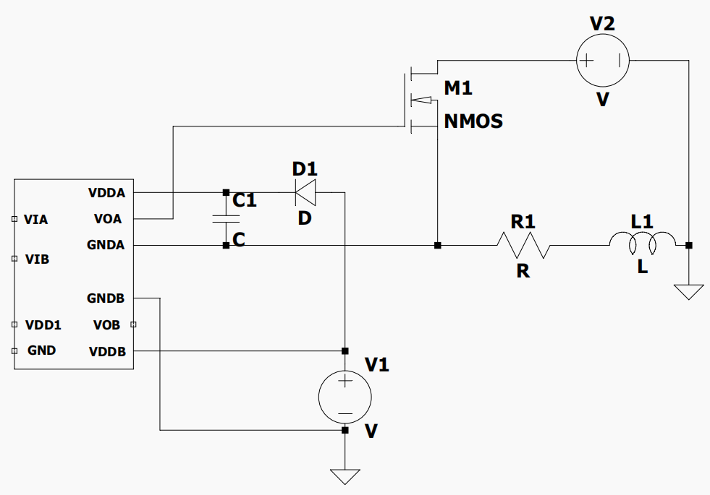
V1 V2 V3需为三路独立电源，即总共需要四路独立电源
最高实现对547V电压驱动
VGS = VOA-GNDA = V2
VDDA浮地驱动，总共需要三路独立电源
通过自举电容浮地驱动

Slide 7
测试信号设计

Slide 8
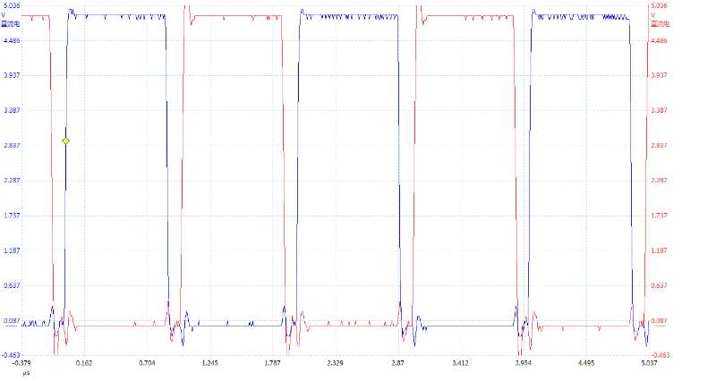
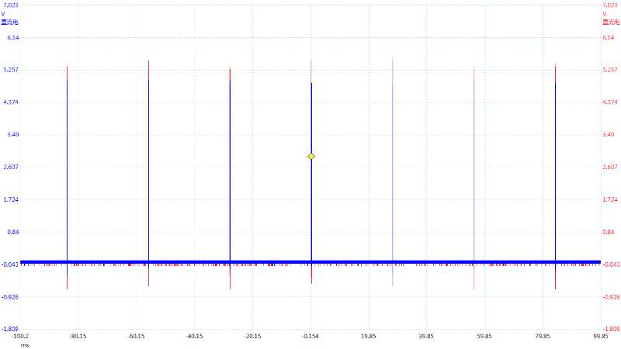
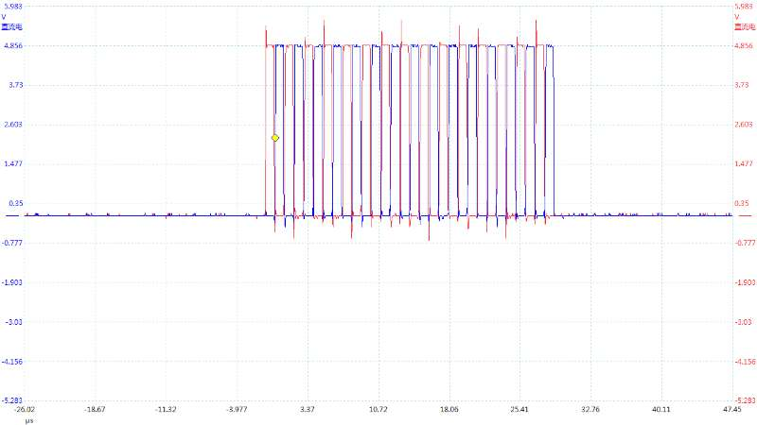
测试信号占空比0.1%
可进行全桥驱动
设置死区时间0.1us
信号重复周期30ms
信号500KHz 共15个周期

Slide 9
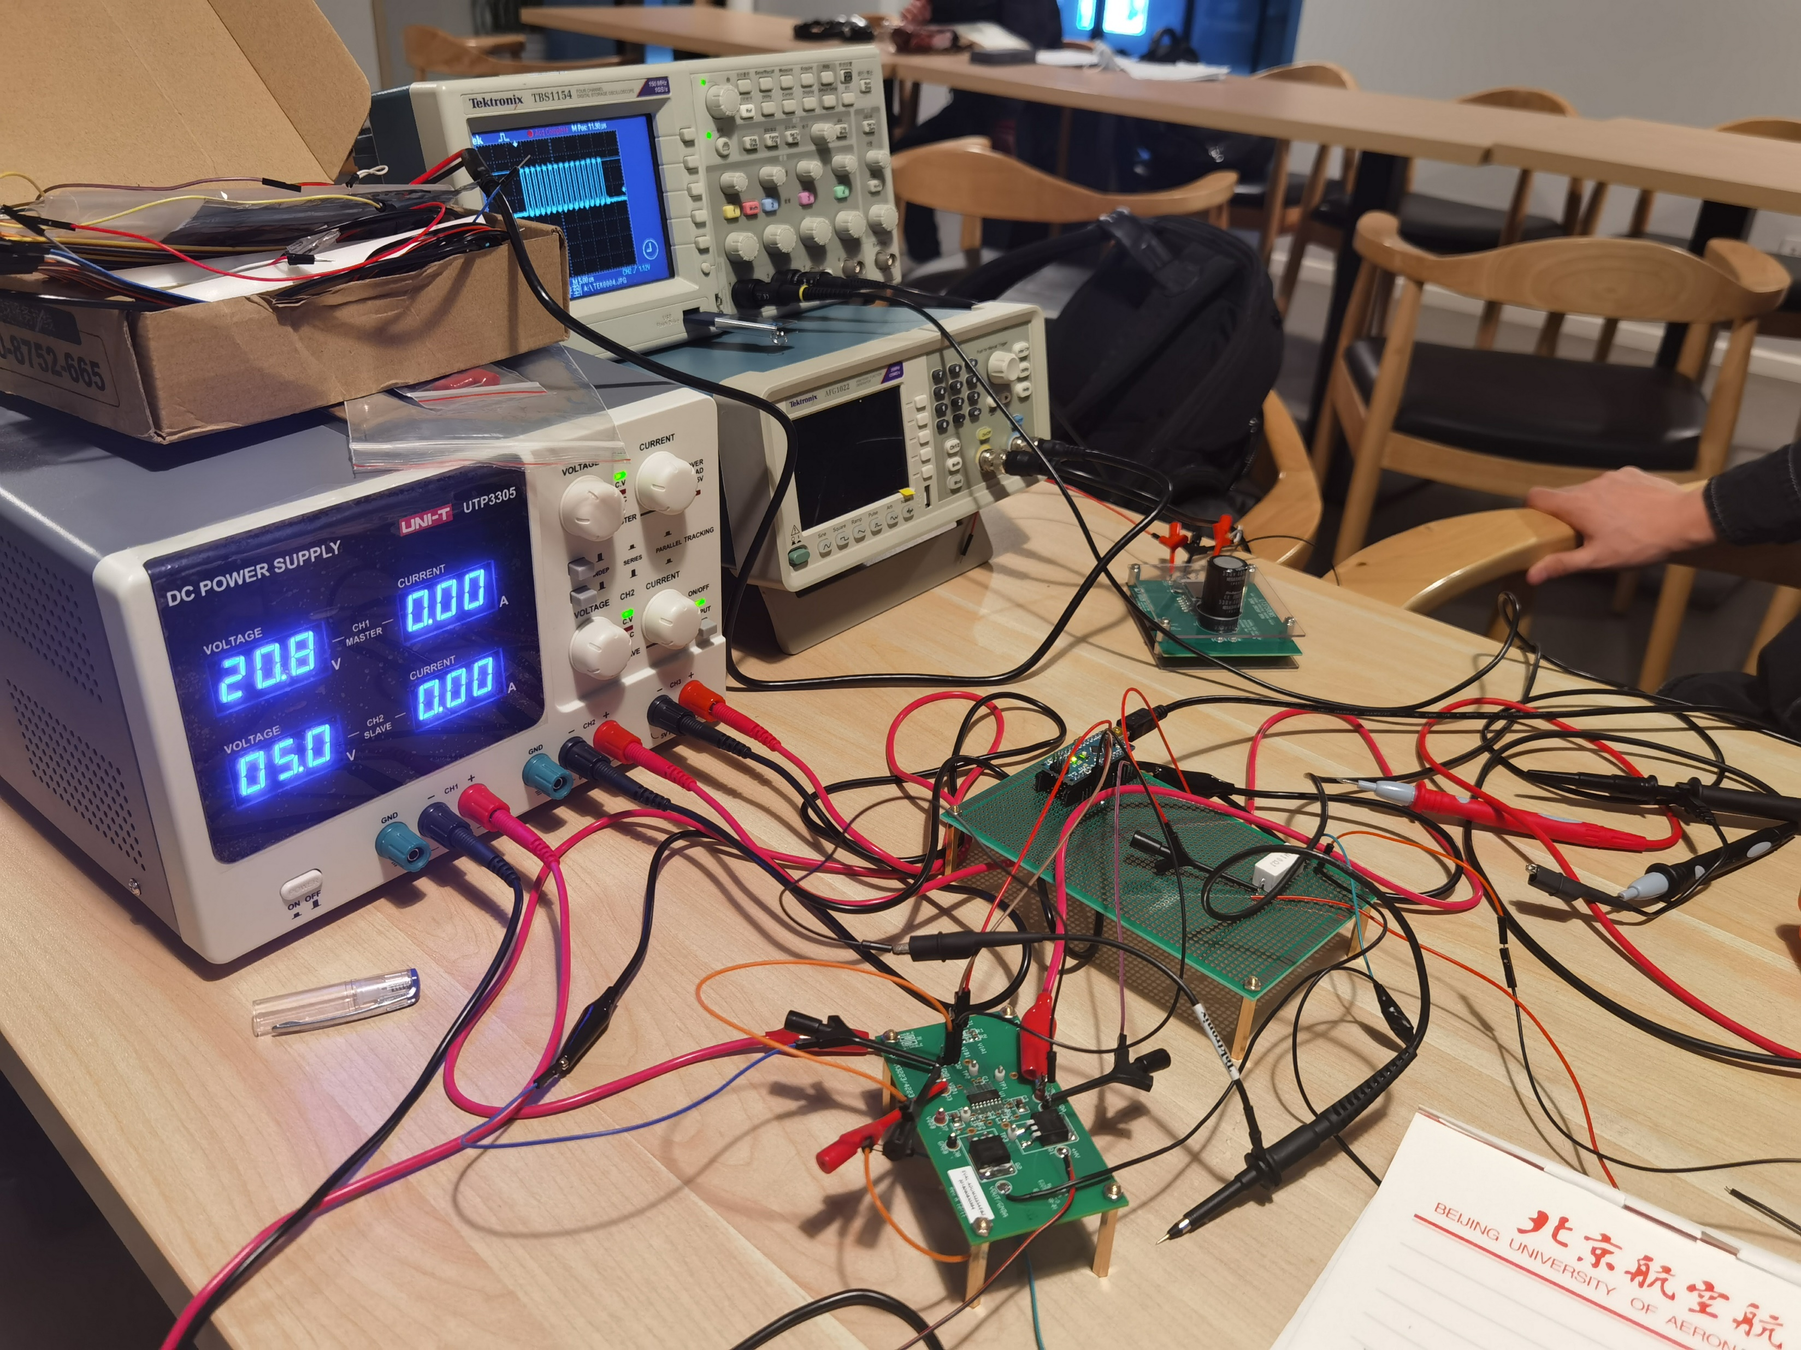
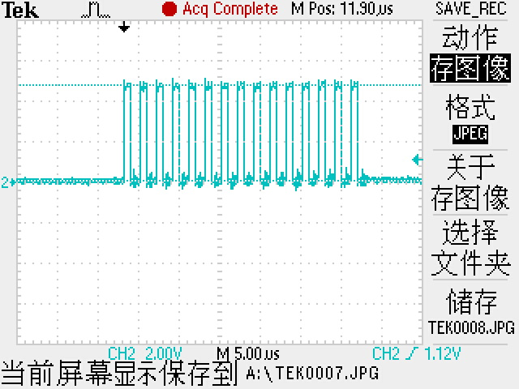
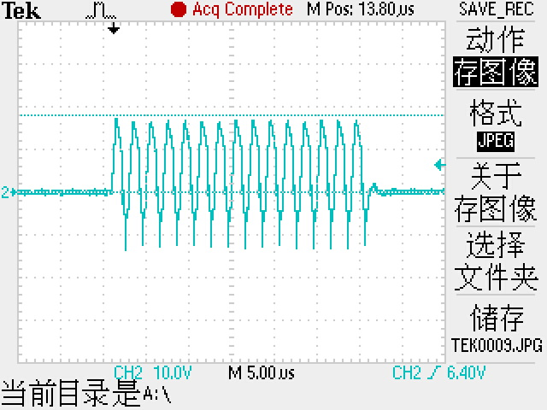

Slide 10
下一步工作安排

Slide 11
1. 更换Rsense
2. 设计电路，实现高压电源模块连续充电

Slide 12
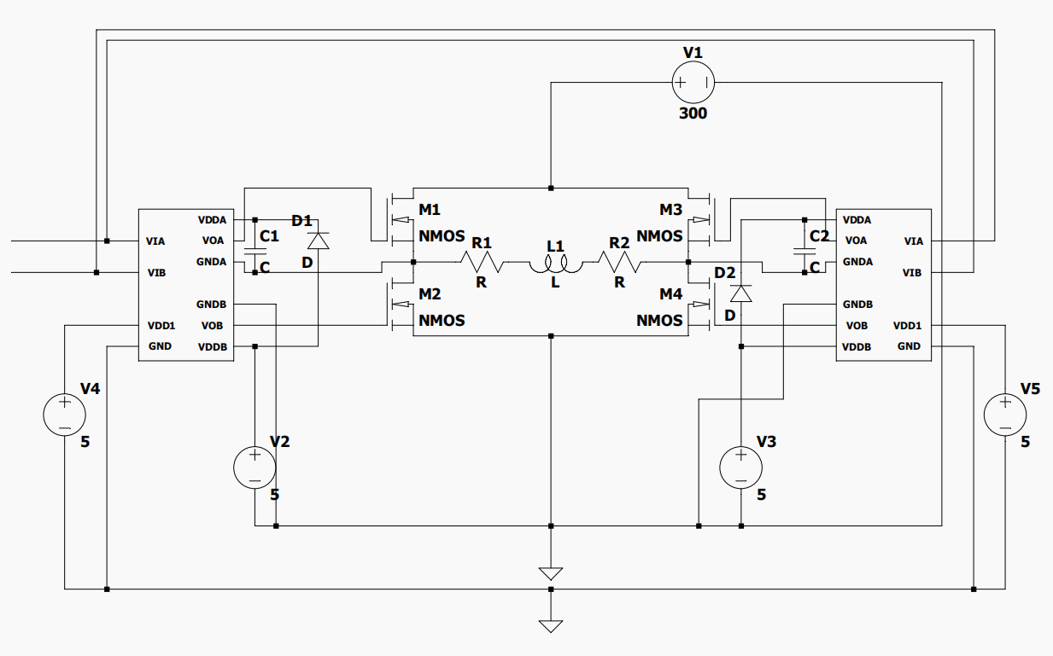
3. 需要设计一个电源模块（先用两个直流电源共3通道测试）

Slide 13
4. 继续测试ritec2500，研究变压器设计
5. 修板子，需要热风枪

